Slide 1
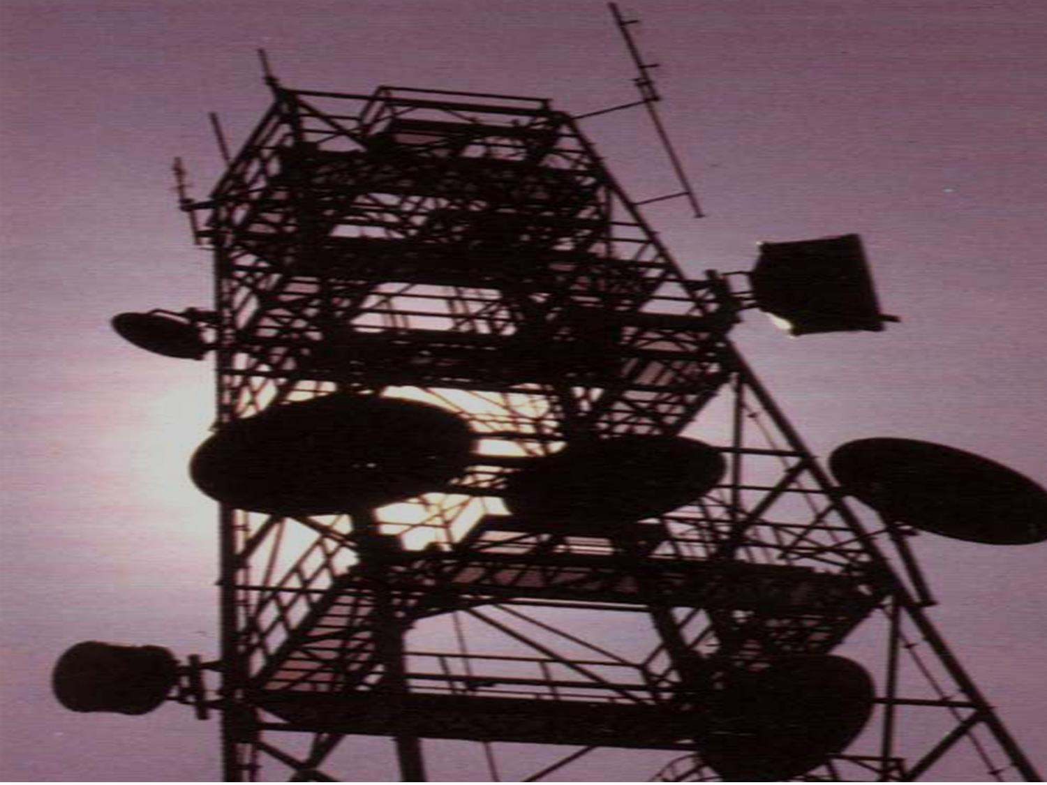
§8.6 位移电流
Maxwell方程组

Slide 2
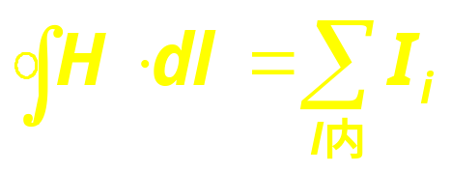

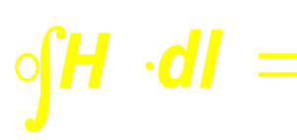





一、位移电流
稳恒电流：
非稳恒电流：
验证：非稳恒电流时安
培环路定理

Slide 3






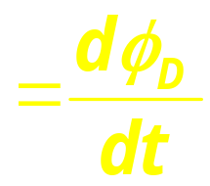

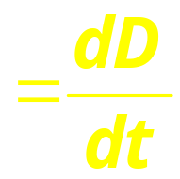

矛盾根源：非稳恒电流的不连续性。
解决办法：引入位移电流，使电流在空间连续。
对∞平板电容器：
两板间 D 的通量：
(传导)电流：
(传导)电流密度：
验证：非稳恒电流时安
培环路定理

Slide 4


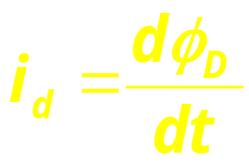
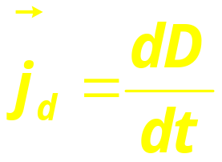
位移电流：通过某一截面的位移电流＝通过该截面 D
通量对 t 的变化率。
位移电流密度：某一点位移电
流密度＝该点D 矢
量对对 t 的变化率。
Fig. 位移电流只存在于
变化的电场中

Slide 5
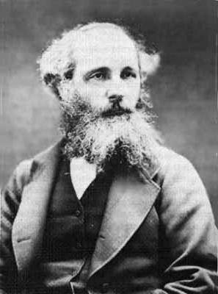
麦克斯韦(James Clerk Maxwell)，英国
物理学家，经典电磁理论奠基人，气体
动理论创始人之一。他提出感生电场和
位移电流概念，建立了经典电磁理论，
并预言了以光速传播的电磁波的存在。
一生中主要从事电磁理论、分子物理
学、统计物理学、光学、力学、弹性理论方面的研究。
尤其是他建立的电磁场理论，将电学、磁学、光学统一
起来，是19世纪物理学发展的最光辉的成果，是科学史
上最伟大的综合之一。
1831～1879

Slide 6
传导电流与位移电流的比较：
传导电流 i_{c}
位移电流 i_{d}
只存在于导体中
存在于变化的电场中
由宏观的电荷移动产生
由变化的电场产生
有热效应
无热效应
相同点：皆可激发磁场。

Slide 7
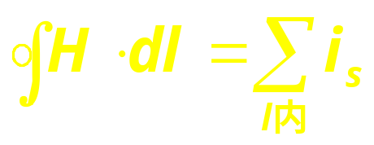

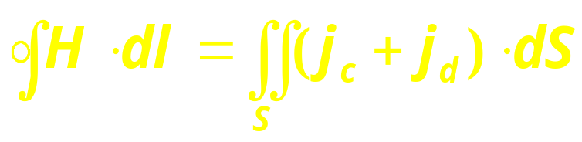
二、全电流 全电流定律
全电流 i_{s}＝ 传导电流 i_{c} + 位移电流 i_{d}
或
H沿任意闭合回路的环流等于
穿过该闭合回路所围曲面的全
电流。全电流安培环路定理
Fig. 全电流在空间连续

Slide 8




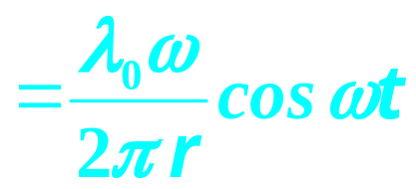
例 柱形电容器的单位长度上电量 ，求其内
部位移电流密度及 h 段内“流到”外筒的位移电流。
解
在其内部作一高斯面：封闭圆柱面
位移电流密度：

Slide 9

h 段内“流到”外筒的位移电流：
( the end )

Slide 10





例 如图所示，平板电容器从q＝0开始充电，试画出充
电过程中，极板间 1、2 两点处的电场强度和磁场强度
的方向。
+ + + + + + + + +
－ － － － － － － － －
与 同向。

Slide 11



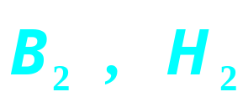
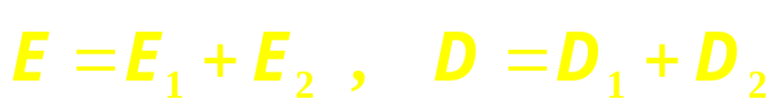
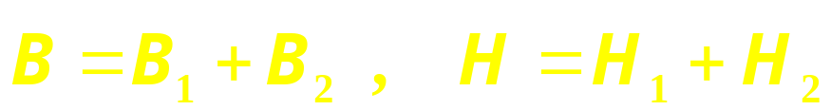
三、Maxwell方程组
静 电 场：
电场：
涡旋电场：
由传导电流激发的磁场：
磁场：
由位移电流激发的磁场：
电场部分：
电磁场：
磁场部分：

Slide 12

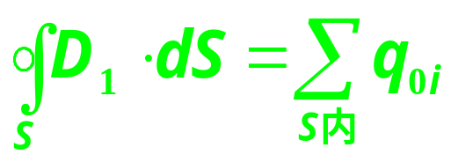

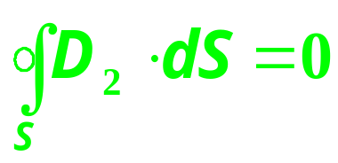
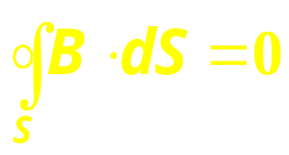
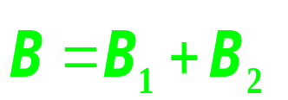
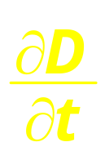

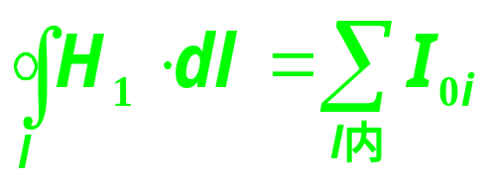
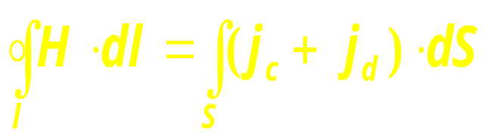
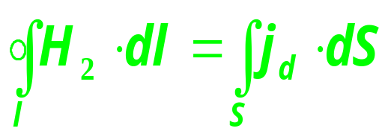
1. 电场性质：
静 电 场：
涡旋电场：
B 线皆闭合
2. 磁场性质：
3. 变化的电场 → 磁场：
传导电流：
位移电流：

Slide 13
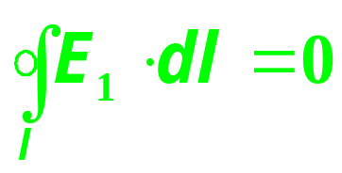
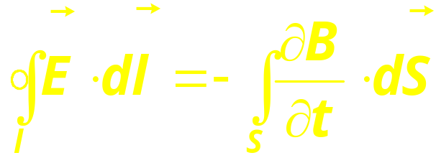
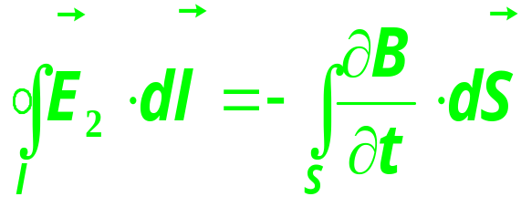
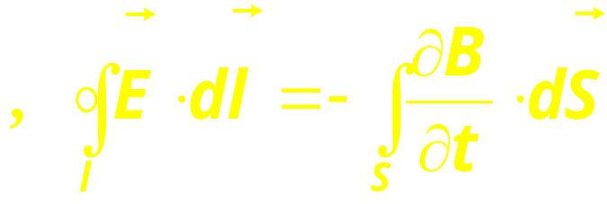
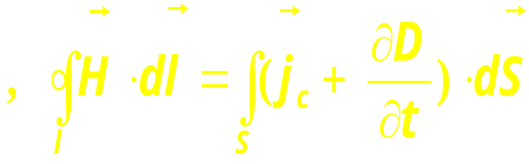
4.变化的磁场 → 电场：
静 电 场：
涡旋电场：
Maxwell 方程组 ( 积分形式 )

Slide 14
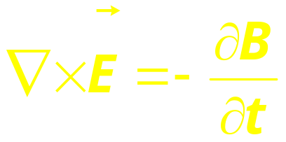
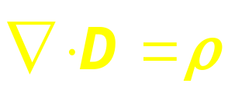
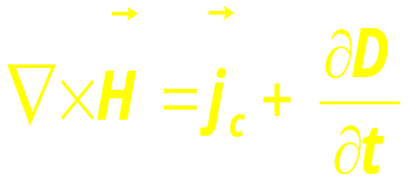
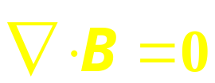
Maxwell 方程组 ( 微分形式 )
( 相互独立 )

Slide 15
例 Maxwell方程组也可写成：
判断下列结论包含或等效于哪一个Maxwell方程式：
②
1. 变化的磁场一定伴随有电场： ；
③
2. 磁感应线是无头无尾： ；
①
3. 电荷总伴随有电场： ；

Slide 16

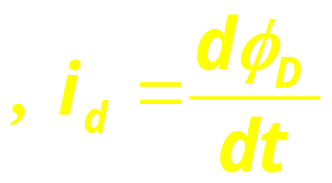
1. 位移电流密度及位移电流：
2. 全电流及全电流安培环路定理：
i_{s}＝ i_{c} + i_{d}
3. Maxwell方程组：
( The end )

